Slide 1
표본의 분포
CHAPTER
06

Slide 2
제6장 표본의 분포
1. 통계량과 추정량
2. 정규모집단 표본평균의 분포
3. 정규모집단 표본분산의 분포
4. 두 정규모집단 표본분산비의 분포
5. 중심극한정리
6. 정규모집단이 아닌 경우의 표본분포

Slide 3
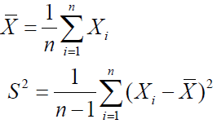
1. 통계량과 추정량
[정의 9-1] 확률표본(random sample)
독립적이며 동일한 분포를 따르는 (iid: independent and identically distributed) 확률변수들의 집합
[정의 9-2] 통계량(statistic)
미지의(unknown) 모수를 포함하지 않는 확률표본의 함수
[정의 9-3] 추정량(estimator)
미지의 모수를 추정하기 위한 통계량
표본평균
표본분산

Slide 4


1. 통계량과 추정량
[정의 9-4] 불편성(unbiasedness)
: 추정량의 기대값이 추정하고자 하는 모수와 같아지는 특성으로서, 좋은 추정량이 되기 위한 첫 번째 요건
표본평균의 불편성
표본평균의 분산
정규 모집단에서 일정한 개수의 확률표본으로 만들 수 있는 모평균에 대한 불편추정량 중 표본평균의 분산이 최소(UMVUE)

Slide 5




2. 정규모집단 표본평균의 분포
[정리 9-1] 정규모집단 표본평균의 분포
[증명]
[따름정리 9-1] 정규모집단 표준화된 표본평균의 분포
[증명]

Slide 6


2. 정규모집단 표본평균의 분포
[예 9-1] 평균 100, 분산 100인 정규분포 모집단에서 10개씩 표본을 랜덤 추출하여 표본평균을 구하는 작업 10,000회 반복
(1) 표본평균 히스토그램, [정리 9-1] 확인
(2) 표본평균 표준화 히스토그램, [따름정리 9-1] 확인

Slide 8

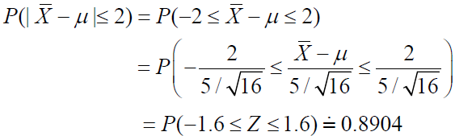
2. 정규모집단 표본평균의 분포
[예 9-2] 초콜릿 한 개의 무게는 모평균 μ(g), 모표준편차 5(g)인 정규분포를 따름. 초콜릿 16개를 랜덤하게 샘플링하여 무게를 측정했을 때, 표본평균과 모평균과의 차이가 2(g) 이내일 확률?
n <- 16
# 방법 1 (직접계산), mu=200 (임의의 수 입력)
pnorm(200+2, 200, 5/sqrt(n)) - pnorm(200-2, 200, 5/sqrt(n))
[1] 0.8904014
# 방법 2 (표준화)
pnorm(2/(5/sqrt(n))) - pnorm(-2/(5/sqrt(n)))
[1] 0.8904014

Slide 9
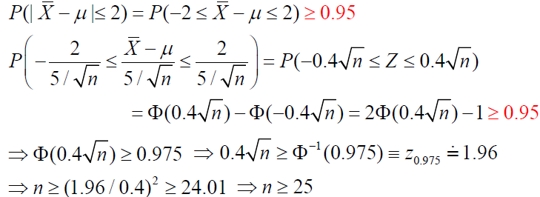
2. 정규모집단 표본평균의 분포
[예 9-3] [예 9-2]에서 표본평균과 모평균과의 차이가 2(g) 이내가 될 확률이 0.95 이상이 되려면 최소 몇 개의 표본이 필요한가?
# 직접 계산
ceiling((qnorm(0.975)/0.4)^2)
[1] 25
# 간단한 함수 정의 (p=신뢰수준, sigma=오차한계(표준편차의 배수))
findsn <- function(p, sigma) ceiling((qnorm(1-(1-p)/2)/sigma)^2)
findsn(0.95, 0.4); findsn(0.99, 0.4); findsn(0.95, 0.2); findsn(0.99, 0.2)
[1] 25 [1] 42 [1] 97 [1] 166

Slide 10
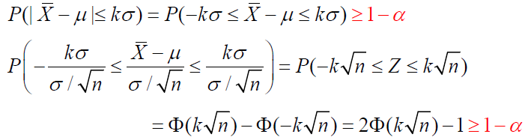
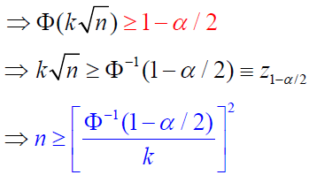
2. 정규모집단 표본평균의 분포
[예 9-4] 정규모집단에서 추출한 표본평균과 모평균과의 차이가 kσ 이내가 될 확률이 1-α 이상이 되기 위한 최소 표본개수의 식을 구하고, 그래프를 작성하여 그 변화에 대해 분석

Slide 12

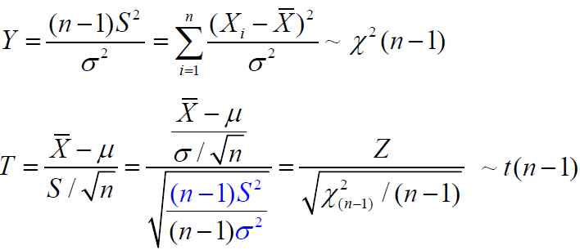
2. 정규모집단 표본평균의 분포
[정리 9-2] 정규모집단 표본평균의 분포(σ를 모르는 경우)

Slide 13

2. 정규모집단 표본평균의 분포
[예 9-5] 평균 100, 분산 100인 정규분포 모집단에서 10개씩 표본을 랜덤 추출하여 표본평균과 표본분산 구하기 10,000회 반복
(1) 모분산을 모른다는 가정 하에서 표본평균들을 표준화하여 히스토그램을 그리고, [정리 9-2] 확인
(2) 표준정규분포와 어떤 차이가 있는지 비교

Slide 14

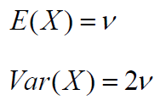

3. 정규모집단 표본분산의 분포
[정의 8-3] 카이제곱분포(chi-square distributiion)
기대값
분산
[정리 9-3] 표준정규 확률표본 제곱합의 분포

Slide 15

[예 9-7] N(100,10²)에서 10개씩 표본 랜덤 추출, 표준화 제곱합 통계량 계산 10,000회 반복 → 히스토그램 작성 및 [정리 9-3] 확인

Slide 16
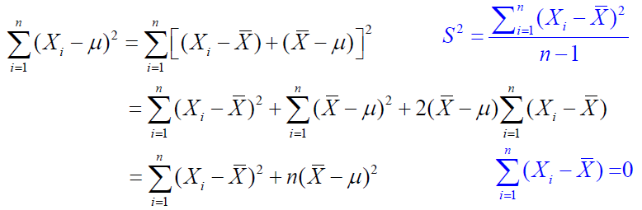
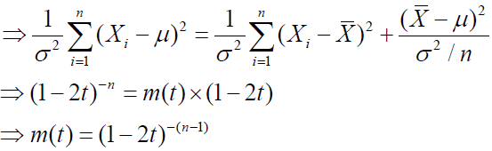
3. 정규모집단 표본분산의 분포
[정리 9-4] 정규모집단 표본분산의 분포
[증명]

Slide 17

[예 9-7] 평균 100, 분산 100인 정규분포 모집단에서 10개씩 표본 랜덤 추출 (10-1)S²/100 계산 10,000회 반복 → 히스토그램 작성 및 [정리 9-4] 확인

Slide 18

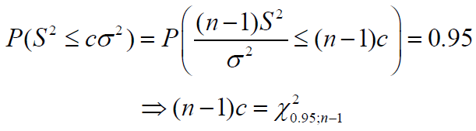
3. 정규모집단 표본분산의 분포
[예 9-8] 정규분포 모집단으로부터 n=5, 10, 30, 100개의 확률표본을 추출하여 표본분산 계산 →
# 자유도, 누적확률 입력
nu <- c(5, 10, 30, 100)
p <- 0.95
# 분위수/자유도 (상수 c)
qchisq(p, nu-1) / (nu-1)
[1] 2.371932 1.879886 1.467482 1.244699

Slide 19




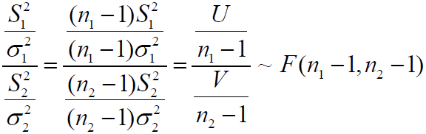
4. 두 정규모집단 표본분산비의 분포
[정의 8-5] F-분포
[정리 9-5] 두 정규모집단 표본분산비의 분포
[증명]

Slide 20

[예 9-9] 분산이 각각 4와 49인 독립적인 정규분포 모집단에서 각각 8개, 5개씩 표본을 랜덤 추출하여 표본분산비 계산 10,000회 반복. 히스토그램 작성 및 [정리 9-5] 확인

Slide 21
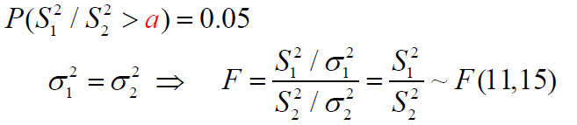

4. 두 정규모집단 표본분산비의 분포
[예 9-10] 모분산이 같다고 알려져 있는 독립적인 두 정규모집단으로부터 각각 n1=12, n2=16인 두 확률표본 추출
(1)
qf(0.05, 11, 15, lower.tail=FALSE)
[1] 2.506806
(2) 표본분산의 비율이 2배 이상 차이 날 확률
pf(0.5, 11, 15) + 1-pf(2, 11, 15)
[1] 0.2307009

Slide 22
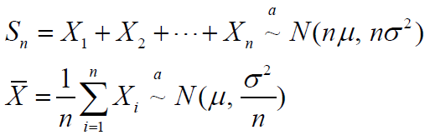

5. 중심극한정리
[정리 9-6] 중심극한정리(central limit theorem)
: 기대값과 분산이 일정한 확률표본에 대하여
[예 9-11]* 다음의 분포에 대해 중심극한정리를 적용하여 표준화 통계량의 히스토그램과 정규확률도를 작성하고, 수렴결과를 비교
표준화

Slide 23
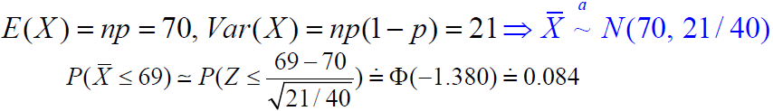

5. 중심극한정리
[예 9-12] 게임 기능사 자격시험 점수가 B(100, 0.7)을 따른다고 할 때, 랜덤하게 추출된 40명의 표본평균이 69점 이하일 확률
[예 9-13] [예 9-12]의 확률을 정확하게 구하시오.
pnorm(69, 70, sqrt(21/40))
[1] 0.08377314
pbinom(2760, 4000, 0.7)
[1] 0.08676363

Slide 24
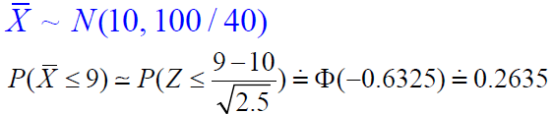
5. 중심극한정리
[예 9-14] 어느 커피가게의 대기시간은 평균이 10분인 지수분포.
랜덤하게 선택된 고객 40명의 평균 대기시간이 9분 이내일 확률
[예 9-15]* [예 9-14]의 확률을 정확하게 구하시오. ([정리 7-2])
pnorm(9, 10, sqrt(100/40))
[1] 0.2635446
pnorm(9.5, 10, sqrt(100/40))
[1] 0.3759148
pgamma(360, 40, scale=10)
[1] 0.2736964

Slide 25

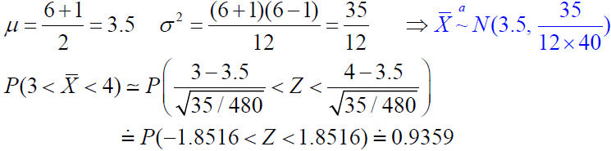
6. 정규모집단이 아닌 경우의 표본분포
[정리 9-7] 표본평균의 분포(표본이 매우 큰 경우)
: 일정한 기댓값과 분산을 갖는 확률표본
[예 9-16] 주사위를 랜덤하게 40번 굴렸을 때 나온 눈의 평균이 3과 4 사이에 들어갈 확률
pnorm(4, 3.5, sqrt(35/480)) - pnorm(3, 3.5, sqrt(35/480))
[1] 0.9359225

Slide 26

6. 정규모집단이 아닌 경우의 표본분포
[따름정리 9-7] 표본비율의 분포
: 성공확률이 p인 n회의 시행에서 추출된 확률표본
[예 9-17]* 다음의 이항분포에서 구한 성공 횟수 표준화 통계량의 히스토그램과 정규확률도를 작성하고, 수렴결과 비교

Slide 27

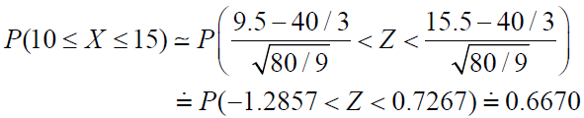
6. 정규모집단이 아닌 경우의 표본분포
[예 9-18] 주사위를 랜덤하게 40번 굴렸을 때, 3이나 4가 나온 회수가 10이상 15이하일 확률을 구하시오.
pbinom(15, 40, 1/3) - pbinom(9, 40, 1/3)
[1] 0.6722687
근사적 계산
연속성 보정
pnorm(15.5, 40/3, sqrt(80/9)) - pnorm(9.5, 40/3, sqrt(80/9))
[1] 0.6670348
pnorm(15, 40/3, sqrt(80/9)) - pnorm(10, 40/3, sqrt(80/9))
[1] 0.5801487

Slide 28
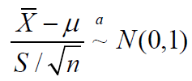

6. 정규모집단이 아닌 경우의 표본분포
[정리 9-8] 표본평균의 분포 (모분산을 모르지만 표본이 매우 큰 경우)
[예 9-19]* 다음의 분포에 대해 [정리 9-8]을 적용하여 비교

